Slide 1
Text Summarization of Hindi News Articles
Dimpy, Ritwik, Aamir
Group-16
Course name: CSE641

Slide 2
Motivation
Problem Statement
Many text summarization methods exists for English language. But Hindi neither has an extensive standard dataset nor state-of-art method to generate automated summaries.
> To develop a model using deep learning techniques that can generate automated summaries from Hindi news articles.

Slide 3
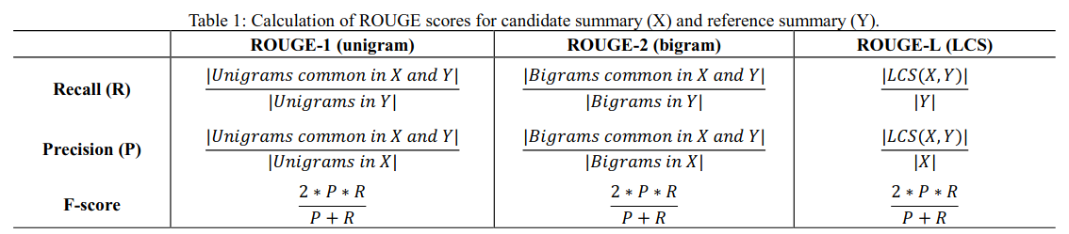
Dataset
Evaluation Metric
A novel dataset created by Gaurav Arora is used for the training and evaluation purposes. The dataset is available on Kaggle.
ROUGE metric is used to assess the quality of the generated summaries

Slide 4
Approaches tried
Abstractive = generating natural language
Seq2seq
Bert based model
Extractive = extracting portions from the news article text itself
LEAD-3
TextRank
BERTSUM-Simple_classifier
BERTSUM-RNN

Slide 5
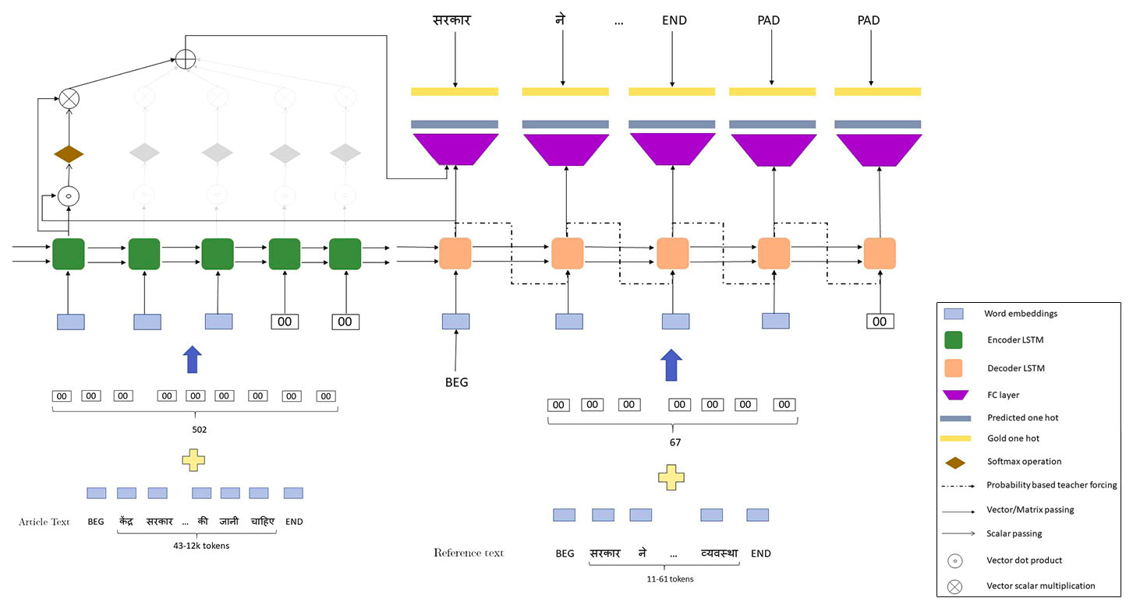
seq2seq
Abstractive

Slide 6
seq2seq
Abstractive
Attention and teacher forcing was used
Last layer of decoder had output nodes = vocab size
Cross_entropy loss was used
Suffered from word repetition in the summary
Computationally expensive to train
Gets stuck in a local optima where it produces the most occuring words (stopwords) in repetition

Slide 7
seq2seq
Abstractive
Actual summary
यादव परिवार में मचा राजनीतिक घमासान और उठापठक जारी है मुलामय की कोशिश यूपी चुनावों में बिहार की तर्ज़ पर महागठबंधन बनाने की है RLD प्रमुख अजित सिंह और जेडीयू के पूर्व अध्यक्ष शरद यादव से संपर्क साधा
Predicted summary
में में में में में में में में में में में में में में में में में में में में में में में में में में में में में में में में में में में में में में में में में में में में में में में में में में में में में में में में में में में में में में में में में में में में में में

Slide 8
Bert based encoder model
Abstractive
The second model is an Encoder-Decoder architecture where Encoder has fine-tuned BERT based embeddings for token indices and decoder is a linear layer outputting the probability distribution of every token in the vocab. The encoder part of the model is BERT fine-tuned on the original dataset only for articles having sequence length less than 512 ( for faster computations) resulting in a total of 35470 train articles and 8784 test articles.
The model consists of 12 layers comprising 110M parameters pre-trained on 104 languages including Hindi. The decoder part is just a linear layer that is responsible to learn the probability distributions of each token at the output end for the input tokens.

Slide 9
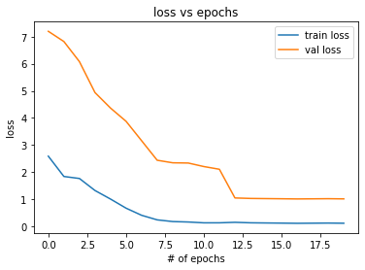
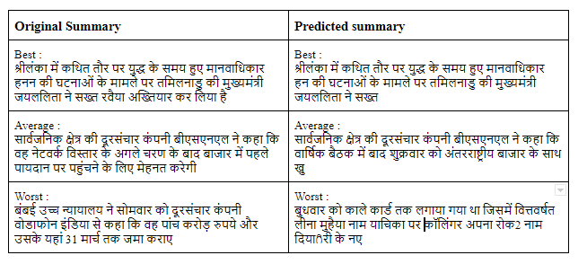
Train plots and outputs for bert based model
Abstractive

Slide 10
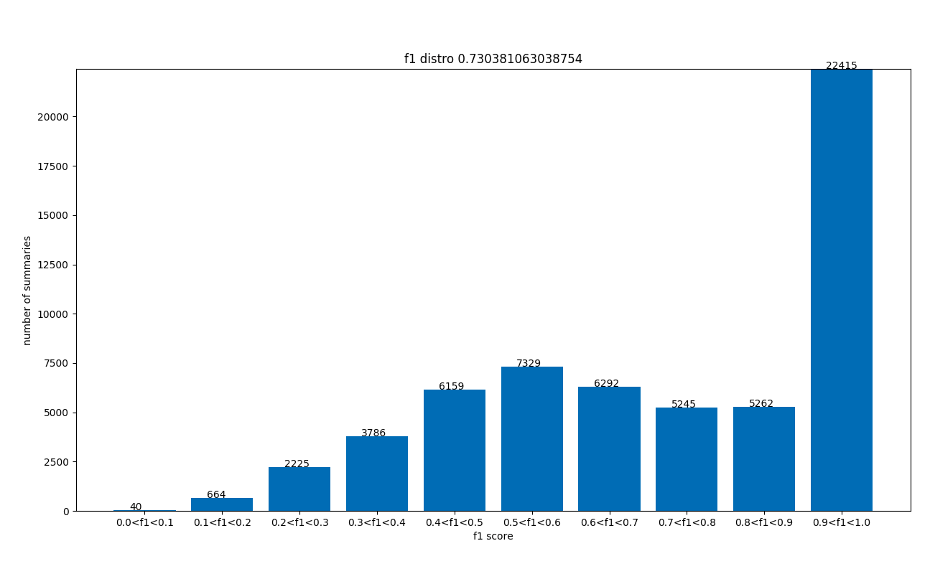
Extractive
The dataset of abstractive summaries is transformed to extractive summaries using lemmatization and word matching
Article sentences with highest similarity with abstractive summaries were selected as reference extractive summaries
Figure shows that majority of reference extractive summaries are similar to reference abstractive summaries

Slide 11
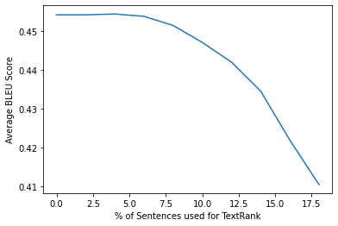
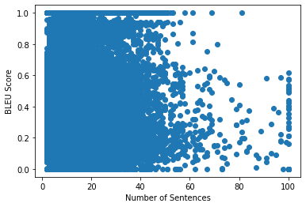
Text Rank
Extractive
Plots for Text Rank implemented for Bleu score evaluation.
Average Bleu Score = 0.45

Slide 12
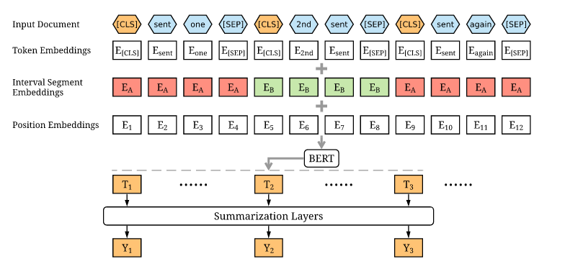
BERTSUM
Extractive
We used attention masks instead
image credits : Liu, Y. (2019). Fine-tune BERT for extractive summarization. arXiv preprint arXiv:1903.10318.

Slide 13

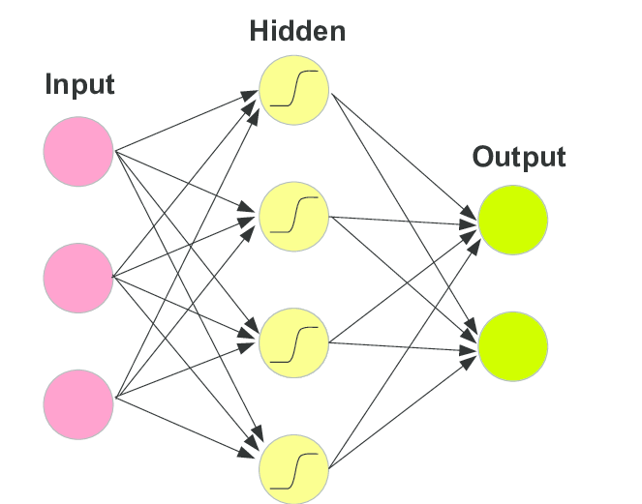
BERTSUM-Simple Classifier
Extractive
A single hidden layer passed to sigmoid classifier. Lr=0.001, Adam optimiser.
{'rouge-1': {'f': 0.6656233058764613, 'p': 0.6656233108764508, 'r': 0.6656233108764508}, 'rouge-2': {'f': 0.3202834466177138, 'p': 0.3202834516177166, 'r': 0.3202834516177166}, 'rouge-l': {'f': 0.49999999499999986, 'p': 0.5, 'r': 0.5}}

Slide 14
BERTSUM-RNN
Extractive
For 5 epochs, model is trained with BERT weights frozen and then next 5 epochs with BERT weights unfrozen
Lr = 0.0001 and dropout is used between FC layers
0.99
0.81
0.01
… ... … … … … …
… ... … … … … ...
FC+sigmoid
FC+sigmoid
FC+sigmoid
[CLS]
[CLS]
LSTM
LSTM
LSTM
[CLS]
[CLS]
BERT embeddings of article
Number of sentences in the news article

Slide 15
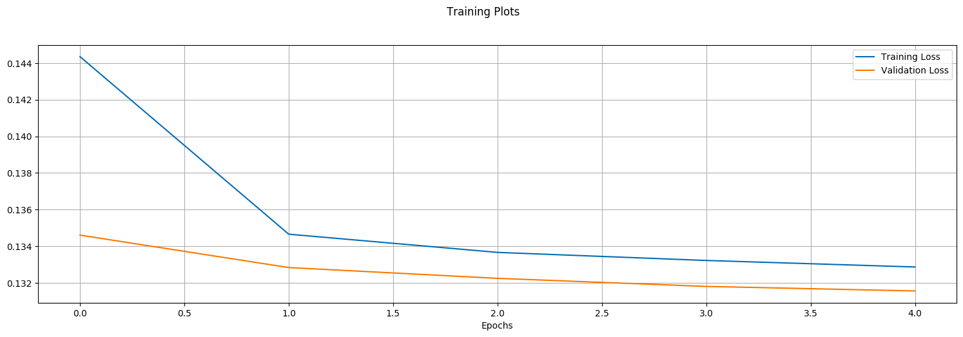
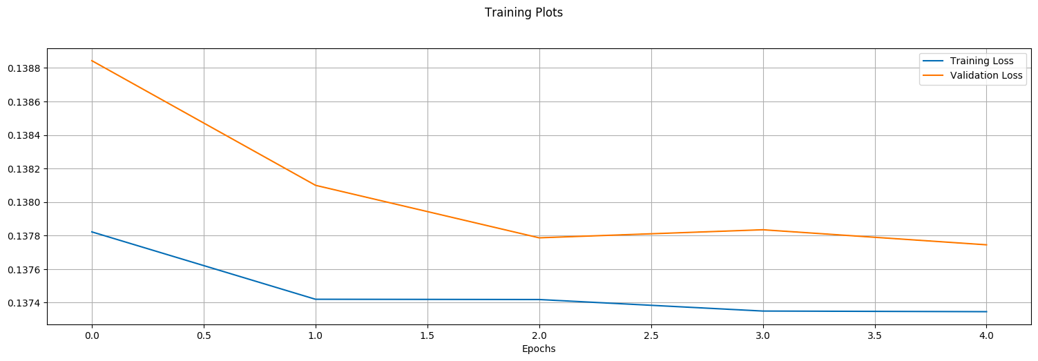
BERTSUM-RNN
Extractive
BERT weights frozen
BERT weights unfrozen

Slide 16
Results for abstractive summarization
Methodology : Bert based model (trained for 2000 samples)
Original summary : कहा राज्यसभा सीट जीतने के लिए बीजेपी हर हथकंडा अपनाने पर आमादागुजरात में कांग्रेस के कार्यकर्ताओं का मनोबल गिराने की चालसोनिया गांधी को एक सेटबैक पहुंचाने की कोशिश
Predicted summary : समाज में माननाम आjan भी लागू हो जाएगायह घटनाएं फशा करते हुए समाज के इस्तीक्षे को ML उम्मीद दी गई हैउन्होंने कहा कि इस सीएम में डीएम की कमुनजी वाले दायर एकमात्र तिहरा मानहाना एक्सजेसी की परिणामस्वरूप मामला सामने आने के लिए चुना गया है वाला लाइसेंस की सारी्काट्यटकणुराुराക്കൽ Listenवमेंट में लेख ली जाती
Methodology : Bert based model (trained for 35470 samples)
Original summary : दिल्ली एयरपोर्ट के पास मुसाफिरों से पुलिसवाले बनकर करते थे ठगीपुलिस ने 4 लोगों को किया गए आरोपियों में 2 लोग ईरान के नागरिक हैं
Predicted summary : आईसीसी ने इंग्लैंड के पूर्व कप्तान नासिर हुसैन के उस बयान को पूरी तरह अवांछित करार दिया जिसमें उन्होंने भारतीय कप्तान साबित किया था कि उन्हें कंपनियों से भारतीय क्रिकेटर मौजूदा आमदने पर अधिक ध्यान लगाना चाहिए

Slide 17
Results for abstractive summarization cont...
Methodology | Rouge-1 | Rouge-2 | Rouge-L
Bert based Encoder | 12.5 | 4.29 | 9.76
Bert base Encoder (for subset) | 12.85 | 8.51 | 9.75
The seq2seq model is not able to capture the complexity of Hindi words at all and fails to generate any sensible output sentences. The BERT based model first trained on a subset of articles and later on the large number of articles shown to obtain similar rouge scores but from previous slide it is clear that for a subset of articles model is not able to produce even grammatically correct sentences but when trained for more number of articles, it is shown to produce grammatically correct sentences but totally irrelevant with respect to input sentences at test time.

Slide 18
Results for extractive summarization
LEAD-3 is simply selecting first 3 sentences from news article
It is seen that BERTSUM-RNN outperforms other methods in extractive summarization
 | ROUGE-1 | ROUGE-2 | ROUGE-L
TextRank | 49 | 37 | 46
LEAD-3 (baseline) | 55 | 49 | 57
BERTSUM-Simple | 66 | 32 | 49
BERTSUM-RNN | 67 | 59 | 64

Slide 19
Contributions
Data preprocessing and cleaning is done by all team members
Individually
Dimpy: implemented Bert based abstractive model and evaluations
Aamir: implemented TextRank and BERTSUM - Simple Classifier
Ritwik: implemented seq2seq model and BERTSUM-RNN

Slide 20
Thank You

